Slide 1



SEED TO SEAL®
Требования, значительно превосходящие общепринятые стандарты
Notes:
Компания Young Living известна по всему миру не только превосходными эфирными маслами и продуктами на их основе, но и внедрением отраслевого стандарта качества. Речь идет о программе Seed to Seal.

Slide 2
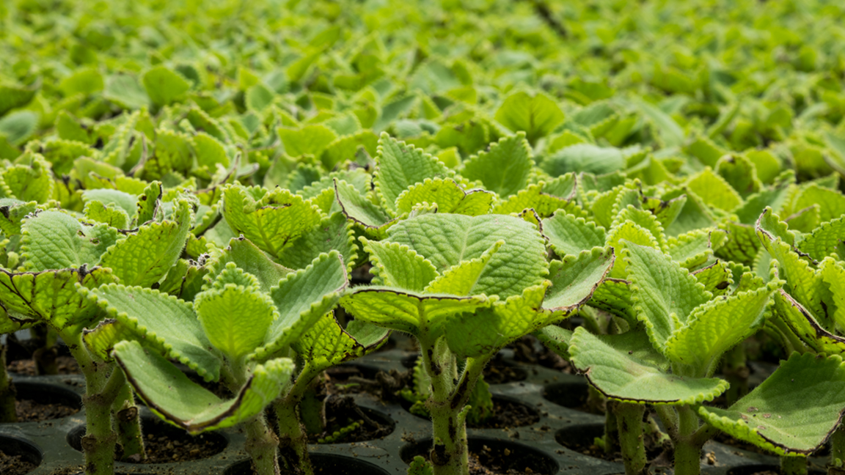

Seed to Seal® — это наше стремление донеси до вас чистейший конечный продукт, при создании которого, как вам известно, мы добросовестно подходим к подбору источников сырья, использованию технологий и соблюдению стандартов.
Notes:
Программа Seed to Seal гарантирует, что с каждой добавкой, каждым средством по уходу за кожей и каждым чистым эфирным маслом, которым пользуется ваша семья, вы получаете преимущества, обеспечиваемые нашими глобальными ресурсами, ведущей позицией на рынке и более чем двадцатью годами инноваций. С помощью этой программы мы получаем чистейший конечный продукт, которым можно спокойно пользоваться безо всяких опасений.

Slide 3


В основе Seed to Seal лежат три фундаментальные составляющие, которые регламентируют каждый рабочий процесс Young Living: добросовестный отбор эфирных масел, тщательное тестирование всей продукции и соблюдение строгих этических стандартов.
Notes:
В основе программы Seed to Seal лежат три фундаментальные составляющие: подбор источников сырья, использование технологий и соблюдение стандартов. В этих сферах мы делаем все, чтобы вы получали чистую инновационную продукцию, способную изменить жизнь. В каждой из фундаментальных составляющих действуют строгие стандарты, и мы гордимся тем, что постоянно развивающиеся критерии качества с широким охватом позволяют нам занимать лидирующее место в отрасли.

Slide 4

Notes:
Подбор источников сырья осуществляется под руководством Лорен Уокер, директора по снабжению Young Living. Мы получаем чистые и натуральные продукты и ингредиенты с ферм нашей компании и наших партнеров, а также от поставщиков, сертифицированных по стандарту Seal to Seal, и квалифицированных производителей.

Slide 5
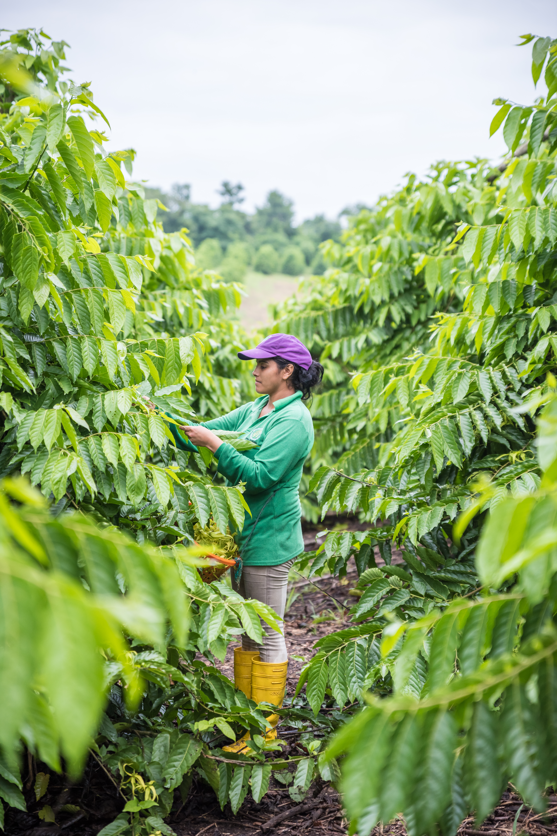

SOURCING (ПОДБОР ИСТОЧНИКОВ СЫРЬЯ)
Стратегический подбор источников сырья для эфирных масел
  Фермы нашей компании и наших партнеров, а также поставщики, сертифицированные по стандарту Seed to Seal
  Принципы партнерства
  Выбор масла
Производство
Стороннее подтверждение соответствия
Notes:
В соответствии с методиками подбора источников сырья мы получаем эфирные масла с ферм нашей компании и наших партнеров, а также от поставщиков, сертифицированных по стандарту Seed to Seal. Также эти методики помогают нам гарантировать репутацию источника и обеспечивать его соответствие нашим высоким требованиям. Кроме того, стандарты в этой фундаментальной составляющей позволяют нам удостоверяться в соблюдении всех правил при производстве высококачественных эфирных масел и их ингредиентов.

Slide 6
СТРАТЕГИЧЕСКИЙ ПОДБОР ИСТОЧНИКОВ СЫРЬЯ ДЛЯ ЭФИРНЫХ МАСЕЛ
Чистые и натуральные продукты без агрессивных химических веществ
Высочайшие стандарты в отрасли производства эфирных масел, соответствие которым обеспечивается на следующих этапах:
  проверка подлинности
  тестирование
  хранение
  разлив
Если при тестировании мы определяем, что в ходе доставки или изготовления продукции были допущены нарушения, то отказываемся от всей партии
Notes:
Мы прикладываем все усилия, чтобы вы и ваша семья получали только чистые и натуральные продукты, не содержащие агрессивных химических веществ. Именно поэтому вместе со своими партнерами мы соблюдаем самые высокие стандарты проверки подлинности эфирных масел, их тестирования и других процедур.
Чтобы подтвердить соответствие поставляемой нами продукции и обеспечить соблюдение стандартов, каждая партия эфирного масла Young Living проходит тщательное тестирование в наших современных лабораториях. Другая продукция также проходят специальные процедуры проверки. Если у нас появляются основания полагать, что в ходе закупки или изготовления продукции были допущены нарушения, мы отказываемся от всей партии.

Slide 7
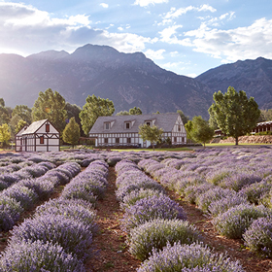
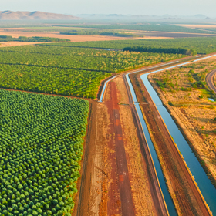
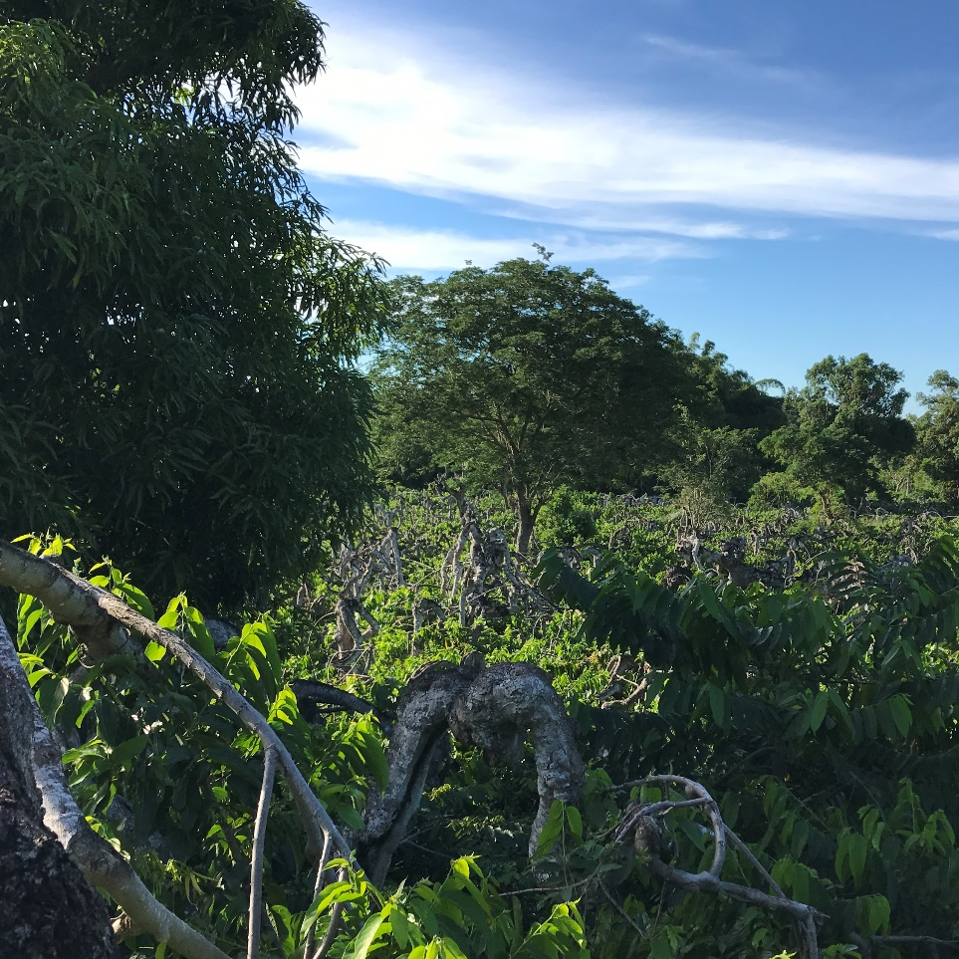
ТИПЫ ПОСТАВЩИКОВ
Собственные фермы
Партнерские фермы
Поставщики, сертифицированные по стандарту Seed to Seal
Notes:
Мы берем сырье на фермах нашей компании, на фермах партнеров и у поставщиков, сертифицированных по стандарту Seed to Seal. Наша глобальная сеть помогает нам добросовестно и ответственно закупать сырье у местных сообществ, населяющих различные экосистемы.
Увидеть программу Seed to Seal в действии можно на живописных фермах компании Young Living. На каждой из них участники Young Living и обычные посетители могут не только увидеть, где мы культивируем наши растения с действенными свойствами, но и узнать, как мы перегоняем эфирные масла и проводим их революционные исследования. Наша программа Seed to Seal родилась именно на этих фермах.
На фермах наших партнеров мы объединяем усилия с единомышленниками, чтобы производить чистую продукцию, которые так любят наши участники. Хотя у этих ферм независимые владельцы, мы уже долгие годы строим с ними доверительные отношения, предлагая обширные ресурсы, чтобы они обеспечивали соответствие своих методов нашим стандартам Seed to Seal.
Наши поставщики, сертифицированные по стандарту Seed to Seal, проходят тщательную проверку. Как и фермы наших партнеров, эти поставщики придерживаются философии уважительного отношения к Земле.

Slide 8
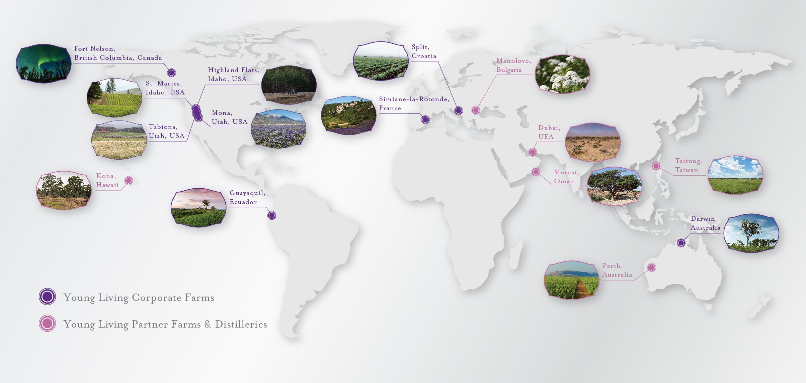
Notes:
Мы гордимся тем, что фермы и перегонные заводы нашей компании, а также наших партнеров и поставщиков, расположенные по всему миру, являются предприятиями высшего класса. Здесь можно увидеть карту наших объектов по всему миру.

Slide 9
ПРИНЦИПЫ ПАРТНЕРСТВА
Создание и поддержание отношений на основании пяти принципов партнерства:
  Тесные отношения
  Требования Seed to Seal
  Обязательные соглашения
  Тщательное тестирование
  Постоянные проверки
Notes:
Фермы нашей компании и наших партнеров, а также поставщики, сертифицированные по стандарту Seed to Seal, принимают нашу программу «Принципы партнерства», чтобы обеспечить соблюдение стандартов Seed to Seal на каждом этапе цепочки поставок.В число этих принципов входят: тесные отношения, требования Seed to Seal, обязательные соглашения, тщательные испытания и постоянные проверки.
Все начинается с тесных отношений. Наши руководители и специалисты по подбору источников сырья в течение десятилетий тщательно отбирают поставщиков растений премиум-класса и строят с ними доверительные отношения.
Чтобы поддерживать эти отношения, все фермы подписывают декларацию с обязательством высаживать, культивировать и перегонять продукцию в соответствии с нашими требованиями.
Мы закрепляем эту декларацию Seed to Seal юридическим соглашением, в соответствии с которым наш партнер обязан выполнять принятые условия.
Получая продукты от этих поставщиков, мы проверяем их качество с помощью разнообразных тестов. Если участники нашей научно-исследовательской группы, суммарный опыт работы которых составляет 180 лет, обнаруживают, что продукция поставщика не соответствует нашим требованиям, она не поступает в продажу.
Помимо собственного тестирования компания Young Living проверяет качество эфирных масел с помощью сторонних проверок цепочки поставок. Наша сложная глобальная сеть по подбору источников сырья предназначена для того, чтобы наши участники получали продукцию только высочайшего класса. Мы гордимся тем, что внедрили в нее объективный процесс проверки.

Slide 10
ВЫБОР МАСЛА
Наличие высококачественных эфирных масел означает, что мы можем выпускать товары самого высокого качества
НИКАКИХ компромиссов, когда речь идет о качестве!
Notes:
Благодаря продуманным процедурам подбора источников сырья и долгосрочным отношениям с заслуживающими уважения поставщиками Young Living использует эфирные масла только высочайшего качества. Хотя на рынке доступно множество дешевых эфирных масел более низкого качества, мы используем только масла преимум-класса, поэтому с каждой рецептурой и каждой партией получаем только максимально качественные продукты.

Slide 11
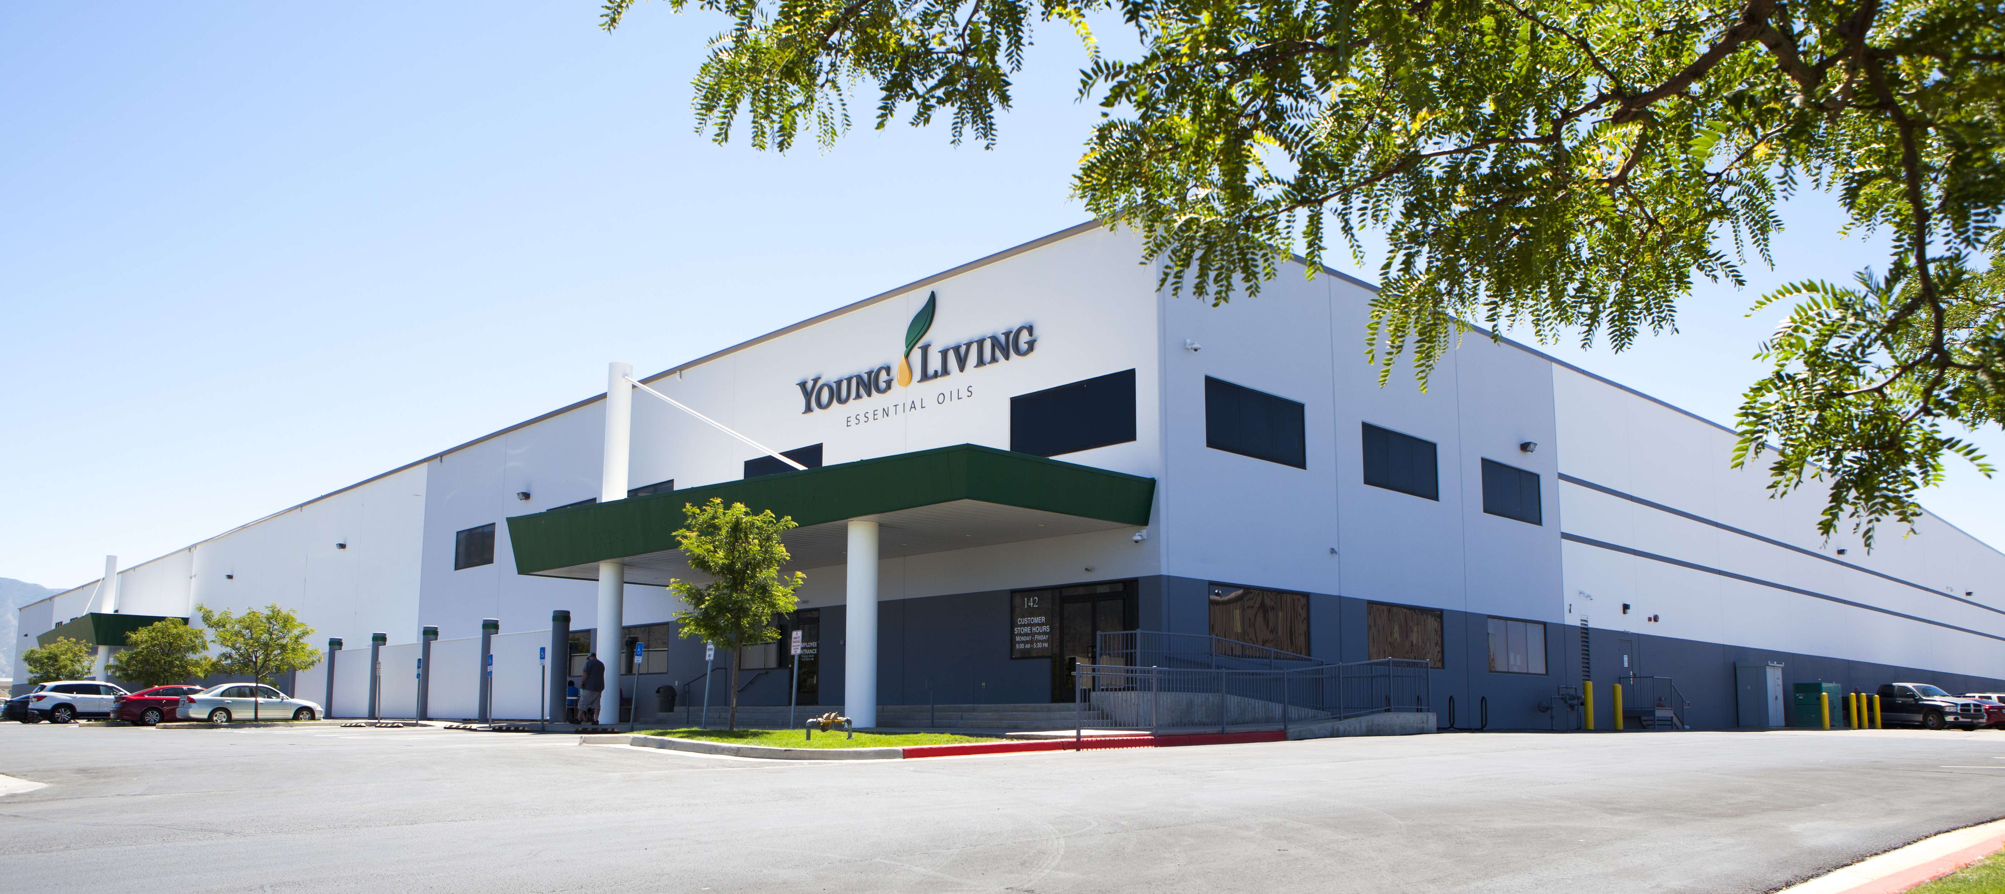
ПРОИЗВОДСТВО
Ингредиенты высочайшего качества обязывают иметь самые лучшие мощности для:
  разработки рецептуры
  упаковки
  отправки
Центр сбыта в Спаниш-Форк, штат Юта, США
Это современный центр, в котором мы тестируем эфирные масла, ингредиенты и продукцию, а также разрабатываем новые рецептуры и производим фирменные продукты.
Notes:
Поскольку Young Living тратит так много усилий для получения превосходных ингредиентов, мы считаем, что условия для создания рецептур, упаковки и отправки продукции должны соответствовать тому же уровню. Центр сбыта в Спаниш-Форк, штат Юта, был расширен в июле 2016 года. Сегодня в этом современном центре мы тестируем эфирные масла, ингредиенты и продукцию, а также разрабатываем новые рецептуры и производим фирменные продукты в помещениях со специальными технологиями поддержания чистоты.

Slide 12
СТОРОННЕЕ ПОДТВЕРЖДЕНИЕ СООТВЕТСТВИЯ
Зачем мы подтверждаем соответствие:
  чтобы отбраковывать ингредиенты низкого качества или полученные с нарушением этических норм для защиты качества продукции
Как мы подтверждаем соответствие:
  с помощью внутренних и сторонних проверок
Notes:
Благодаря внутренним и сторонним проверкам цепочки поставок Young Living гарантирует, что ингредиенты низкого качества или полученные с нарушением этических норм никогда не войдут в состав нашей продукции. Наша сложная глобальная сеть по подбору источников сырья предназначена для того, чтобы наши участники получали только высококлассные продукты. Мы гордимся тем, что внедрили в нее объективную тщательную проверку для контроля над производственными процессами.

Slide 13
ЧТО ДЛЯ ВАС ГАРАНТИРУЕТ НАШ ПРОЦЕСС ПОДБОРА ИСТОЧНИКОВ СЫРЬЯ
Продукция является чистой и натуральной, она не содержит агрессивных химических веществ.
Вы получаете продукцию с максимально высоким уровнем качества и действенности.
Продукция изготавливается из добросовестно подобранных ингредиентов по строгим производственным процессам.
Вы работаете с компанией, для которой качество превыше всего.
Главная мысль: заботу о качестве никогда нельзя поручать другим!
Notes:
Естественно, Seed to Seal начинается с источников сырья. Мы делаем все, чтобы получать с ферм нашей компании и партнеров, а также от поставщиков, сертифицированных по стандарту Seed to Seal, эфирные масла наивысшего качества, потому что из низкосортных синтетических эфирных масел можно изготовить только низкосортную продукцию. А поскольку наша миссия заключается в том, чтобы менять жизни людей с помощью эфирных масел премиум-класса и продуктов на их основе, чистота и подлинность не подлежат обсуждению.
Через каждый продукт Young Living, который вы используете, подбор источников сырья влияет на вашу семью. Когда вы делаете уборку с помощью Thieves, успокаивайте близких запахом Lavender или поддерживаете хорошее самочувствие средствами Vitality, то делаете это с полной уверенностью в том, что ваши любимые продукты Young Living получены из источников, которым можно доверять.

Slide 14

Notes:
Вторая фундаментальная составляющая Seed to Seal — использование технологий. Она позволяет нам проверять качество тщательно отбираемых продуктов и ингредиентов.

Slide 15
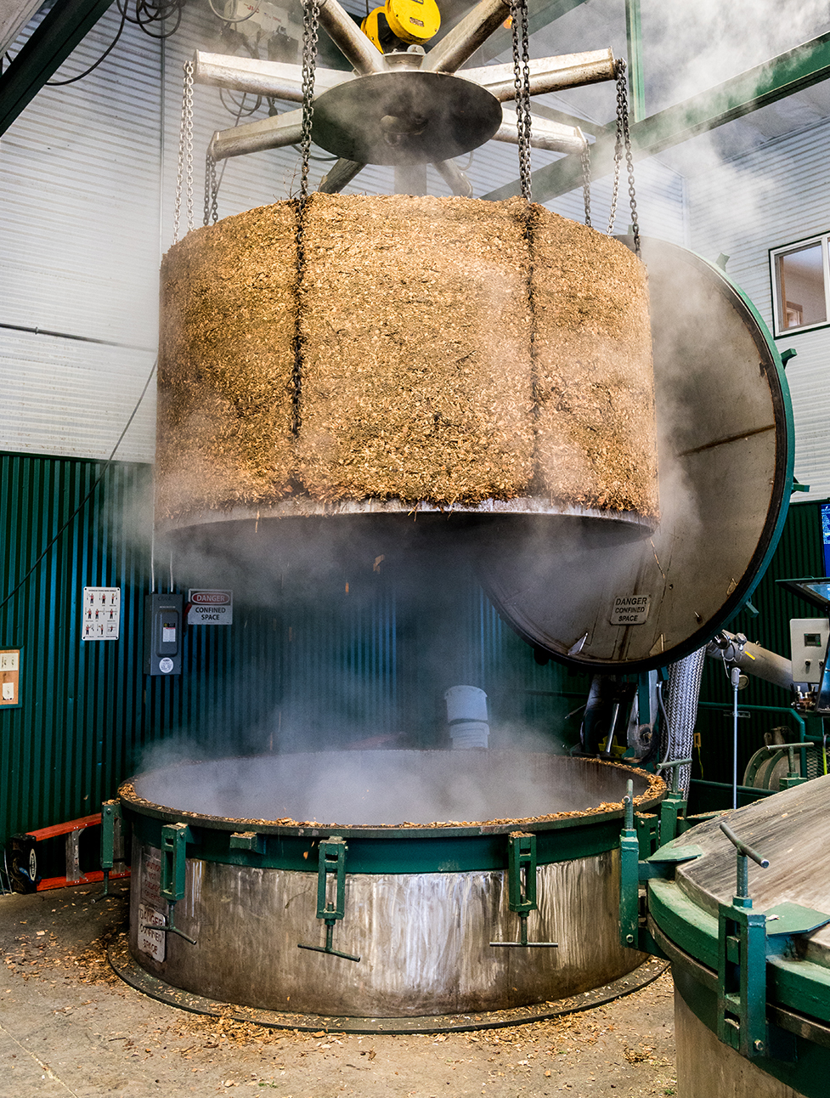

SCIENCE (ТЕХНОЛОГИИ)
Лучшие в отрасли исследования
Независимые испытания
Разработка инновационных продуктов
Notes:
Тщательно отобрав превосходные эфирные масла, мы осуществляем тщательные испытания, гарантирующие, что каждая партия соответствует нашим строгим стандартам качества. Для объективной проверки качества мы также привлекаем сторонние лаборатории с высокой репутацией.
Используя превосходные эфирные масла и ингредиенты премиум-класса, получаемые с ферм наших партнеров и от поставщиков, сертифицированных по стандарту Seed to Seal, мы разрабатываем эффективные натуральные рецептуры без потенциально опасных ингредиентов, содержащихся во многих популярных продуктах.

Slide 16
ЛУЧШИЕ В ОТРАСЛИ ИССЛЕДОВАНИЯ
Контроль качества эфирного масла начинается еще в поле, а затем продолжается в лаборатории.
Нашу ведущую в отрасли научно-исследовательскую группу возглавляет директор по научной деятельности доктор Майк Бух.
Суммарный опыт работы ее участников составляет 180 лет.
В лабораториях Young Living используются передовые методики работы.
Тестирование проводится на современном оборудовании.
Notes:
Контроль качества эфирного масла начинается в поле и продолжается в лаборатории. Работа нашей ведущей в отрасли научно-исследовательской группы помогает обеспечить качество, которым знаменита наша компания. Суммарный опыт работы участников группы, которую возглавляет директор по научной деятельности доктор Майк Бух, составляет 180 лет. Используя этот опыт и передовые методики работы в наших самых современных лабораториях, они обеспечивают соответствие наших продуктов строгим требованиям по чистоте и безопасности.
Каждая партия эфирного масла проходит ряд проверок на современном оборудовании. На основании их результатов мы утверждаем партию или отбраковываем ее.

Slide 17
ПРОХОЖДЕНИЕ ТЕСТИРОВАНИЯ
НИОКР
Утилизация продукта
НЕ ПРОЙДЕНО
НЕ ПРОЙДЕНО
Контроль качества
Тестирование
Разлив или смешивание
Выпуск продукта
ПРОЙДЕНО
ПОВТОРНОЕ ТЕСТИРОВАНИЕ
Notes:
Если образец проходит тестирование нашей исследовательской группы, в отделе по контролю качества осуществляется еще одна проверка, на основании результатов которой партия отправляется в производство или отбраковывается. Young Living часто бракует партии эфирного масла, если они не соответствуют необходимым требованиям.

Slide 18
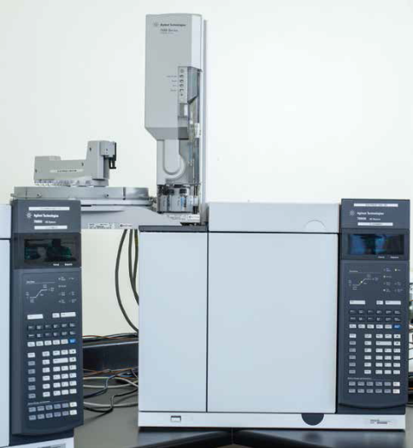
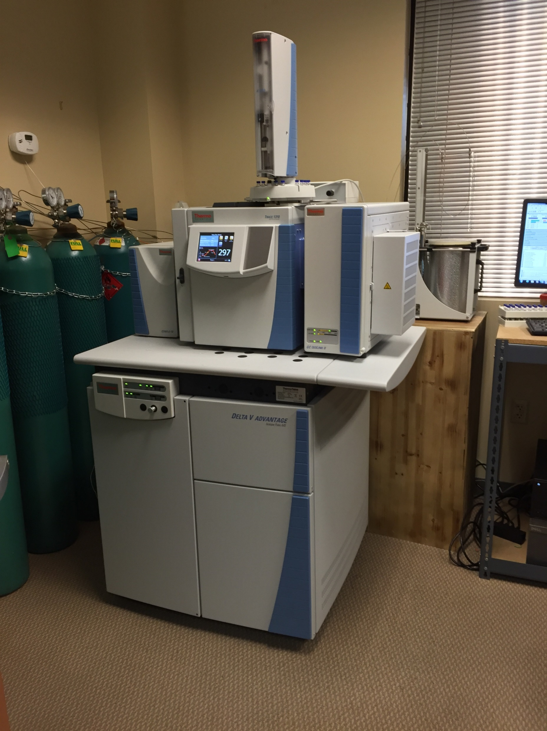
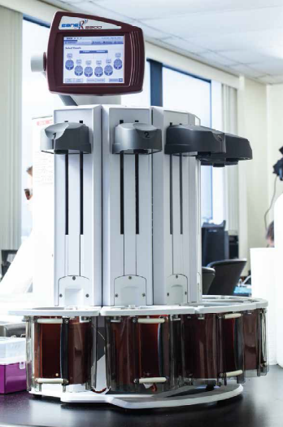
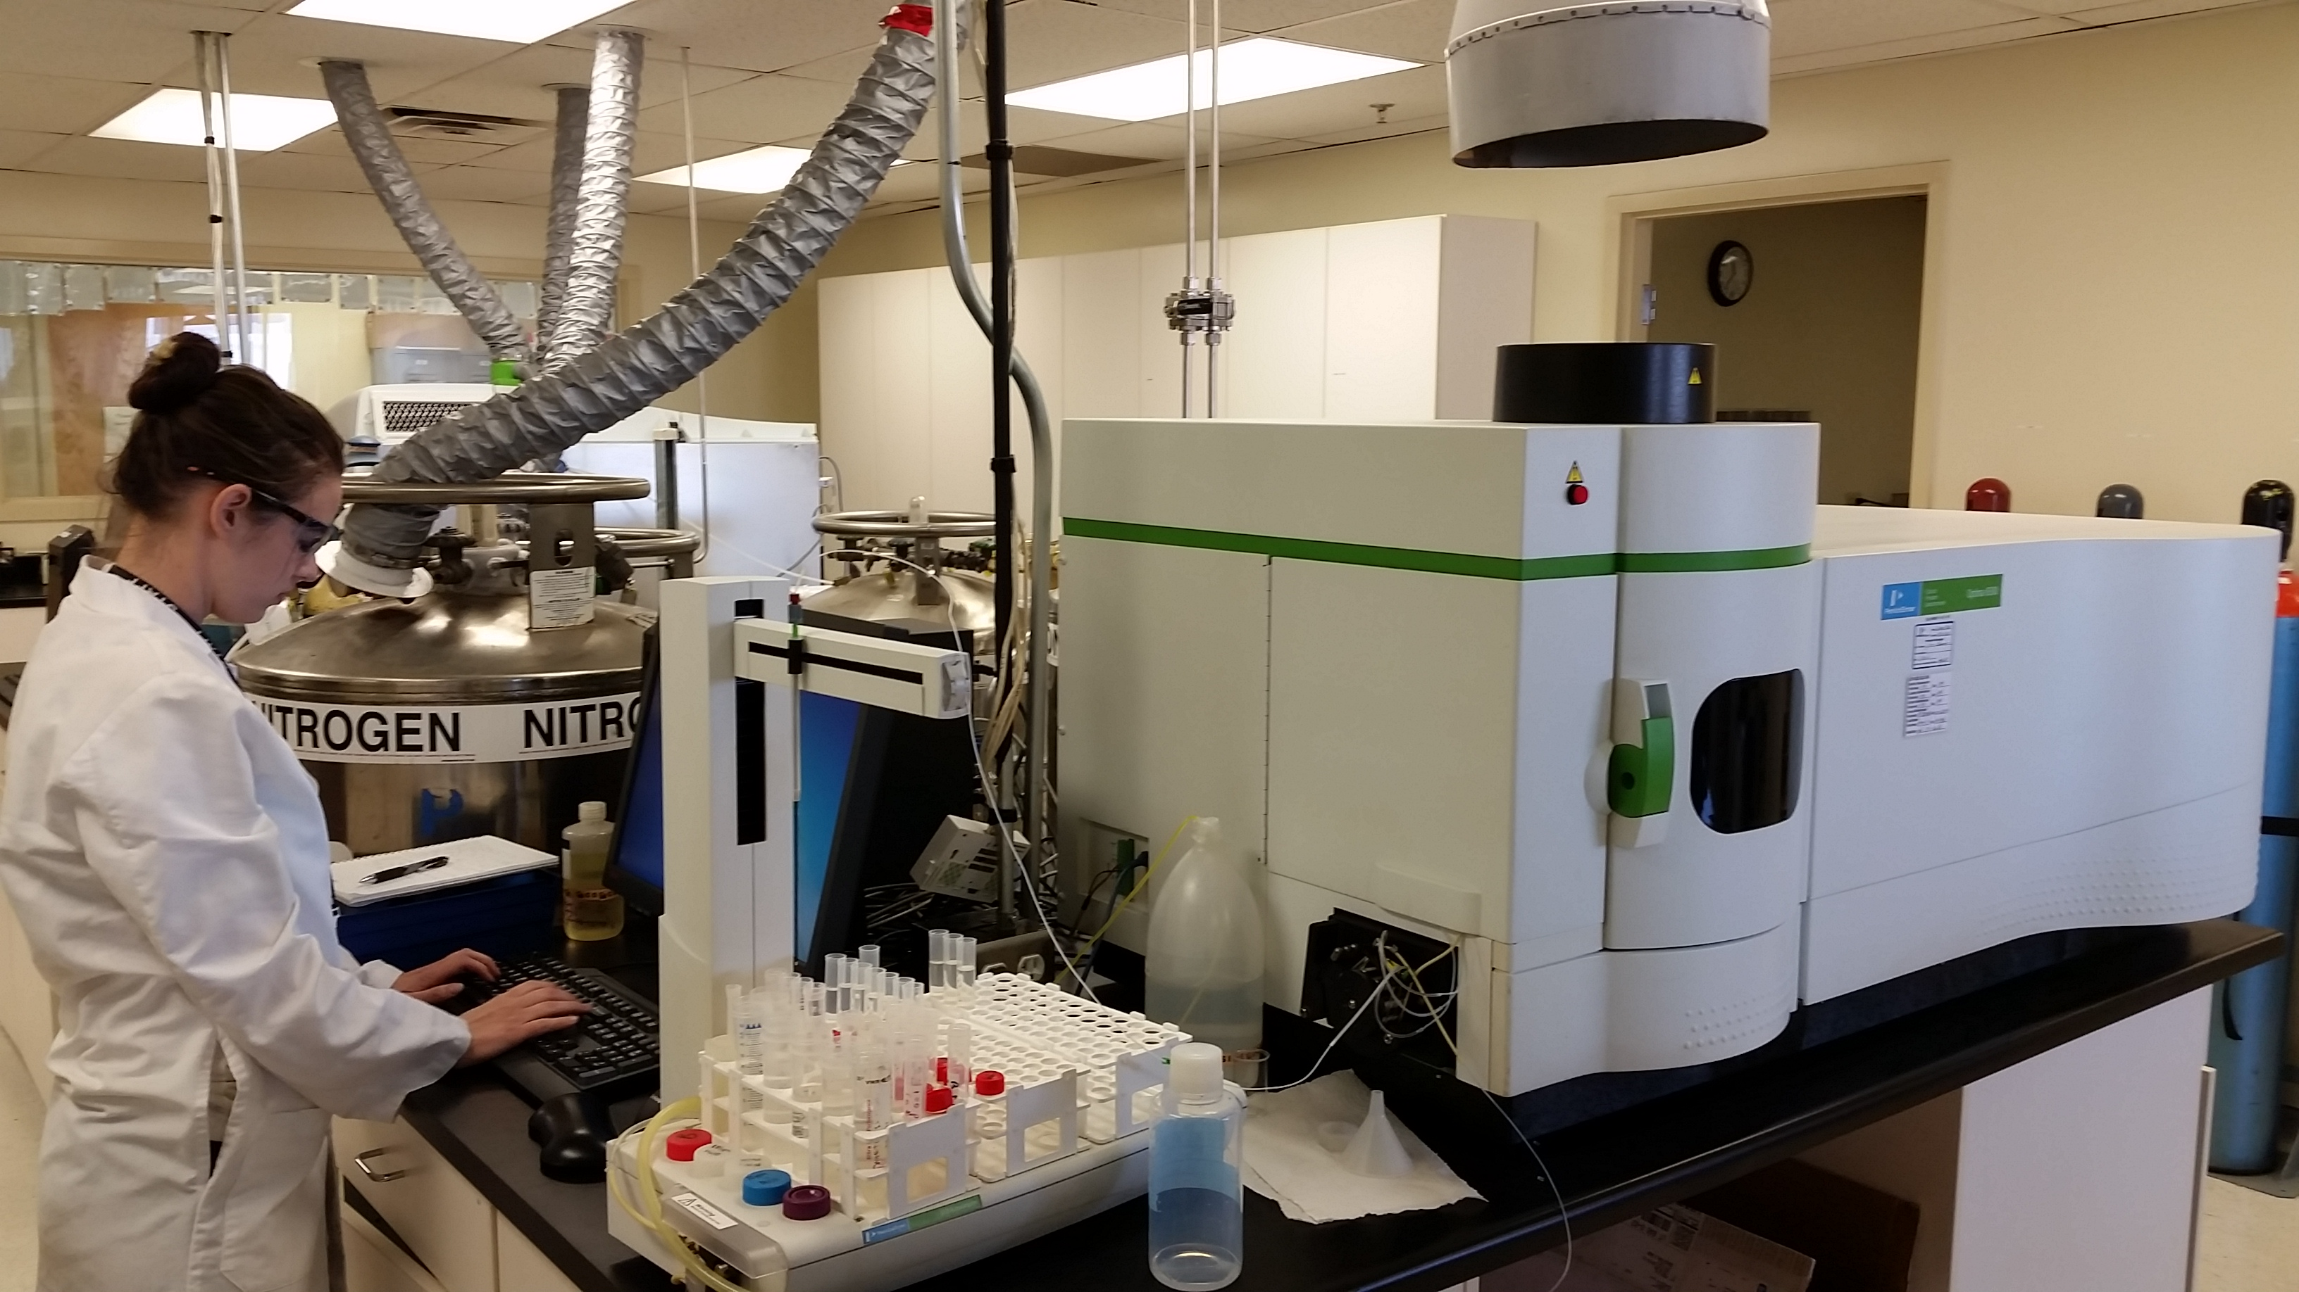
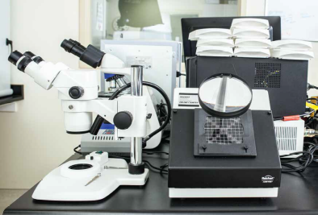
КАЖДАЯ ПАРТИЯ ЭФИРНОГО МАСЛА ПРОХОДИТ
РАЗЛИЧНЫЕ ПРОВЕРКИ, ВКЛЮЧАЯ:
газовую хроматографию / масс-спектрометрию (GCMS)
С помощью этого базового тестирования можно получить профиль состава масла, используемый для обнаружения загрязняющих веществ, например тяжелых металлов и пестицидов.
масс-спектрометрию соотношений стабильных изотопов (IRMS): в нашей лаборатории используется два аппарата для этого высокоспециализированного процесса.
Это стандартное тестирование показывает, получено ли масло из органического или синтетического источника.
Помимо этих основных испытаний мы проводим дополнительные, более специализированные органолептические, химические, физические и микробиологические проверки.
Notes:
Одно из самых масштабных испытаний — это газовая хроматография / масс-спектрометрия (GCMS). Это базовое испытание позволяет получить подробный профиль состава масла, показывающий, соответствует ли оно нашим стандартам на молекулярном уровне.
Помимо стандартного оборудования для GCMS в нашей лаборатории установлено два инструмента для масс-спектрометрии соотношений стабильных изотопов (IRMS), с помощью которых можно определить, получено ли масло из органического или синтетического источника.
GCMS и IRMS — это всего лишь два основных испытания из арсенала органолептических, химических, физических и микробиологических проверок, осуществляемых в наших лабораториях. Среди более специализированных испытаний, которые редко используются в отрасли, можно упомянуть инфракрасную спектроскопию с преобразованием Фурье (FTIR) и масс-спектрометрию с индуктивно связанной плазмой (ICP-MS).

Slide 19
ДОПОЛНИТЕЛЬНЫЕ ПРОВЕРКИ И ХРАНЕНИЕ ДАННЫХ
Другие продукты Young Living проходят тесты для определения чистоты и срока годности.
Результаты таких тестов вводятся в обширную базу данных.
  Эта база содержит данные исследований более чем за два десятилетия и является одной из крупнейших в своем роде во всем мире.
Notes:
В наших лабораториях не только проверяются эфирные масла, но и осуществляются специальные проверки чистоты и срока годности других продуктов. Данные всех проверок вносятся в нашу базу данных — одну из крупнейших в своем роде во всем мире. Мы собираем данные испытаний уже 23 года и продолжаем тщательно записывать все показатели.

Slide 20
НЕЗАВИСИМЫЕ ИСПЫТАНИЯ
При необходимости образцы продукции проверяются в независимых аккредитованных лабораториях с высокой репутацией. В этих лабораториях:
  работают сертифицированные специалисты по химическому анализу
  суммарный опыт работы сотрудников превышает 300 лет
Notes:
Тестирование продукции проводится не только усилиями компании. При необходимости мы также тестируем образцы продуктов в независимых аккредитованных лабораториях с высокой репутацией, где работают сертифицированные специалисты по химическому анализу с суммарным опытом в области лабораторных исследований более 300 лет. Это позволяет получать достоверные и объективные результаты исследований, подтверждающие нашу заботу о чистоте.

Slide 21
РАЗРАБОТКА ИННОВАЦИОННЫХ ПРОДУКТОВ
Всестороннее внимание к чистоте и эффективности
  В каждой рецептуре используются самые чистые и инновационные ингредиенты
Создание списка запрещенных ингредиентов, распространенных в потребительских продуктах
Создание списка новых, более эффективных и чистых ингредиентов
Это означает, что:
    использовать наши продукты можно всей семьей без лишних сомнений
    у вас становится на один повод для беспокойства меньше
Notes:
Мы создаем наши чистые, эффективные рецептуры, используя самые чистые и инновационные ингредиенты. Также мы обращаем внимание на то, чего не должно быть в рецептуре. Мы разработали постоянно пополняющийся список потенциально опасных или агрессивных добавок, которые могут содержаться в популярных средствах, но никогда не появятся в нашей продукции. Не сомневайтесь, в наших продуктах содержатся все необходимые ингредиенты и нет ни одного нежелательного.
Young Living отслеживает научные тенденции и результаты новых исследований, чтобы узнавать о других потенциально опасных ингредиентах. Такие ингредиенты добавляются в наш список, а рецептуры продуктов изменяются соответствующим образом.
Добросовестное отношение к ингредиентам позволяет нам создавать продукты, которые можно использовать всей семьей без лишних сомнений. Благодаря всесторонним проверкам и внимательному отношению к рецептурам у наших участников становится на один повод для беспокойства меньше.

Slide 22
ЧТО ДЛЯ ВАС ГАРАНТИРУЕТ ИСПОЛЬЗОВАНИЕ ПРАВИЛЬНЫХ ТЕХНОЛОГИЙ
Вы получаете чистые, натуральные и эффективные ингредиенты, соответствующие нашим высоким научным стандартам.
Мы предоставляем вам превосходные продукты.
Приобретаемые вами эфирные масла, продукты и ингредиенты прошли строгие испытания.
Вы получаете натуральные продукты, достойные вашей семьи.
Notes:
Хотя добросовестные методы подбора источников сырья позволяют гарантировать, что любимые вами продукты Young Living поступают от поставщиков, которым можно доверять, мы не останавливаемся на этом.
Использование правильных технологий в каждой партии позволяет нам добиться того, чтобы к вам не попал ни один низкосортный продукт. Мы не только обеспечиваем чистоту и натуральность ингредиентов, но и гарантируем их эффективность и отсутствие агрессивных токсичных химических веществ.

Slide 23

Notes:
Последняя фундаментальная составляющая Seed to Seal — это соблюдение стандартов. Она охватывает этику наших производственных методов, от законов до экологических норм.

Slide 24


STANDARDS (СТАНДАРТЫ)
Стандарты высшего уровня
Программа соблюдения норм устойчивого развития
Непрерывная усилия, призванные сделать нашу работу более экологичной
Notes:
Как лидер современного движения, направленного на популяризацию эфирных масел, и компания, уважительно относящаяся к Земле, мы обязаны вести дела с ответственностью. Это относится к соблюдению принципов устойчивого развития при сборе редких растений, улучшению условий в местных сообществах и готовности всегда проделать дополнительную работу, чтобы соответствовать местным экологическим нормам. Цель? Предлагать чистую продукцию, которая является частью большего блага.

Slide 25
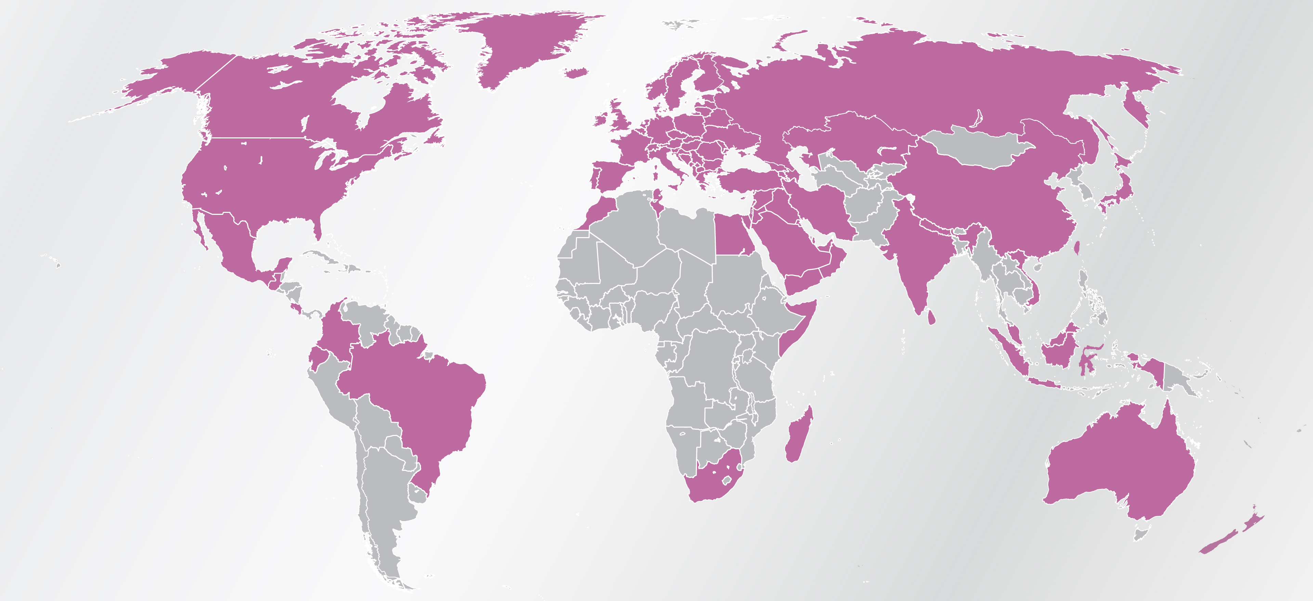

СТАНДАРТЫ ВЫСШЕГО УРОВНЯ
Мы налаживаем партнерские отношения с источниками, которые производят растительную продукцию с соблюдением закона и этических норм
Лучшие партнеры со всего мира
Notes:
Недорогие эфирные масла часто являются синтетическими, фальсифицированными или изготовленными из материалов, полученных из недобросовестных источников, поэтому мы предпочитаем работать с партнерами, производящими чистые эфирные масла и ингредиенты с соблюдением закона и этических норм.

Slide 26
УСТОЙЧИВОЕ РАЗВИТИЕ
Всесторонний охват
Первая программа в своем роде в отрасли
Лучшие юристы со всего мира, которые:
  следят за последними изменениями в законодательстве
  сообщают нам о том, как надлежащим образом применять законы для самых важных бизнес-задач
  определяют правовые факторы, связанные с уборкой урожая и охраной экологии
Notes:
Наша Программа по соблюдению норм устойчивого развития является не только всесторонней, но и первой в своем роде в отрасли. Это золотой стандарт для программ соблюдения норм, и мы гордимся тем, что превысили обычные требования при его создании.
Мы привлекли ведущих юристов со всего мира, чтобы получать консультации по новейшим законам, а также информацию о том, как надлежащим образом применять их для самых важных бизнес-задач. В программе регламентировано несколько конкретных юридически значимых факторов, связанных с уборкой урожая, для защиты уязвимых ландшафтов, флоры и фауны. Это позволяет нам правильно определять место, способ и объем высадки культур и сбора урожая.
Перечисленные меры делают Young Living лидером в сфере соблюдения норм.

Slide 27
КАК МЫ ДЕЛАЕМ СВОЮ РАБОТУ БОЛЕЕ ЭКОЛОГИЧНОЙ
Мы делаем все возможное, чтобы соблюдать принципы устойчивого развития и с уважением относиться к Земле
  Восстановление вырубленных деревьев
  Переработка в офисах Young Living
  Строительство нового главного всемирного офиса в городе Лихай, штат Юта, отвечающего стандартам LEED
Notes:
Наши усилия распространяются далеко за пределы добросовестной цепочки поставок. Приверженность Young Living идее устойчивого развития включает восстановление вырубленных деревьев, переработку в некоторых офисах Young Living, а также строительство нового главного всемирного офиса в городе Лихай, штат Юта, который отвечает стандартам LEED (Лидерство в энергетическом и экологическом проектировании).
Вместе взятые, эти меры позволяют нам занимать ведущее место в отрасли по уважительному использованию земли.

Slide 28
ЧТО ДЛЯ ВАС ГАРАНТИРУЕТ СОБЛЮДЕНИЕ СТАНДАРТОВ
Вы можете с полной уверенностью делиться своей увлеченностью Young Living.
Вы работаете с компанией, которая придерживается принципов этики на сложном глобальном рынке.
You can have pride that Young Living has set the high standards for
the rest of the industry and the world with its first-of-its-kind standard, the Sustainability Program.
Because Young Living is so heavily invested in partnering with the
earth and protecting nature, you can be assured that the products
you love will be around for a long time.
Notes:
Как участник Young Living, вы осознанно используете возможность творить добро. Эту возможность обеспечивает система правовых, этических и экологических норм, созданная с помощью наших стандартов, благодаря которой вы можете уверенно и с чистой совестью пользоваться преимуществами Young Living и делиться ими с другими.
Благодаря неизменному выбору поставщиков, соблюдающих закон и этические нормы, работе по восстановлению вырубленных лесов и постоянной заботе о природе, продукция Young Living — это выбор, который дает ощущение, что вы поступаете правильно.

Slide 29
Три фундаментальные составляющие поддерживают друг друга и помогают предоставлять вам и вашей семье продукцию самого высокого качества — от семян и создания рецептуры до конечного результата в ваших руках.
Мы стремимся постоянно совершенствовать свои производственные процессы, чтобы вы могли получать чистые и натуральные продукты, о составе которых можно не волноваться.
Notes:
Фундаментальные составляющие программы Seed to Seal — подбор источников сырья, использование технологий и соблюдение стандартов — лежат в основе всего, что мы делаем, и позволяют выпускать исчерпывающий ассортимент натуральной и эффективной продукции, на которую с уверенностью можно положиться.
Мы уже стали лидерами отрасли благодаря своей уникальной и непреклонной приверженности качеству, но Young Living не собирается останавливаться на достигнутом, потому что суть нашей компании заключается в постоянном совершенствовании. Мы уже два десятилетия занимаемся инновациями и планируем неустанно претворять в жизнь все более высокие стандарты.
Качество продукции определяется программой, по которой она создается, а наша программа постоянно совершенствуется.

Slide 30
